Slide 1

VELKOMMEN
TIL SUNDHEDSDAG
Indskoling
Alle rettigheder forbeholdes af DBU. Mekanisk, elektronisk, fotografisk eller anden gengivelse, kopiering, ændring mv. af nærværende eller dele af nærværende materiale er ikke tilladt uden forudgående skriftlig tilladelse fra DBU.

Slide 2
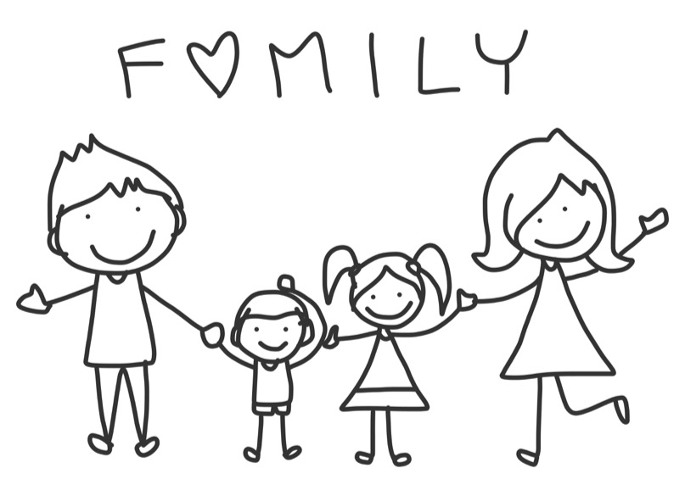

Modul 1: Sundhed – Hvad er det?
Fysisk sundhed betyder, at man har en sund krop. Kroppen er sund, når man ofte bevæger sig og dyrker motion, spiser den rigtige kost, samt får den tilstrækkelige mængde søvn.
Mental og social sundhed betyder at man er glad (Langt det meste af tiden), at man har det godt til hverdag, er godt tilpas og at man trivses (Med sin familie, sine venner, sin klasse)
Alle rettigheder forbeholdes af DBU. Mekanisk, elektronisk, fotografisk eller anden gengivelse, kopiering, ændring mv. af nærværende eller dele af nærværende materiale er ikke tilladt uden forudgående skriftlig tilladelse fra DBU.

Slide 3
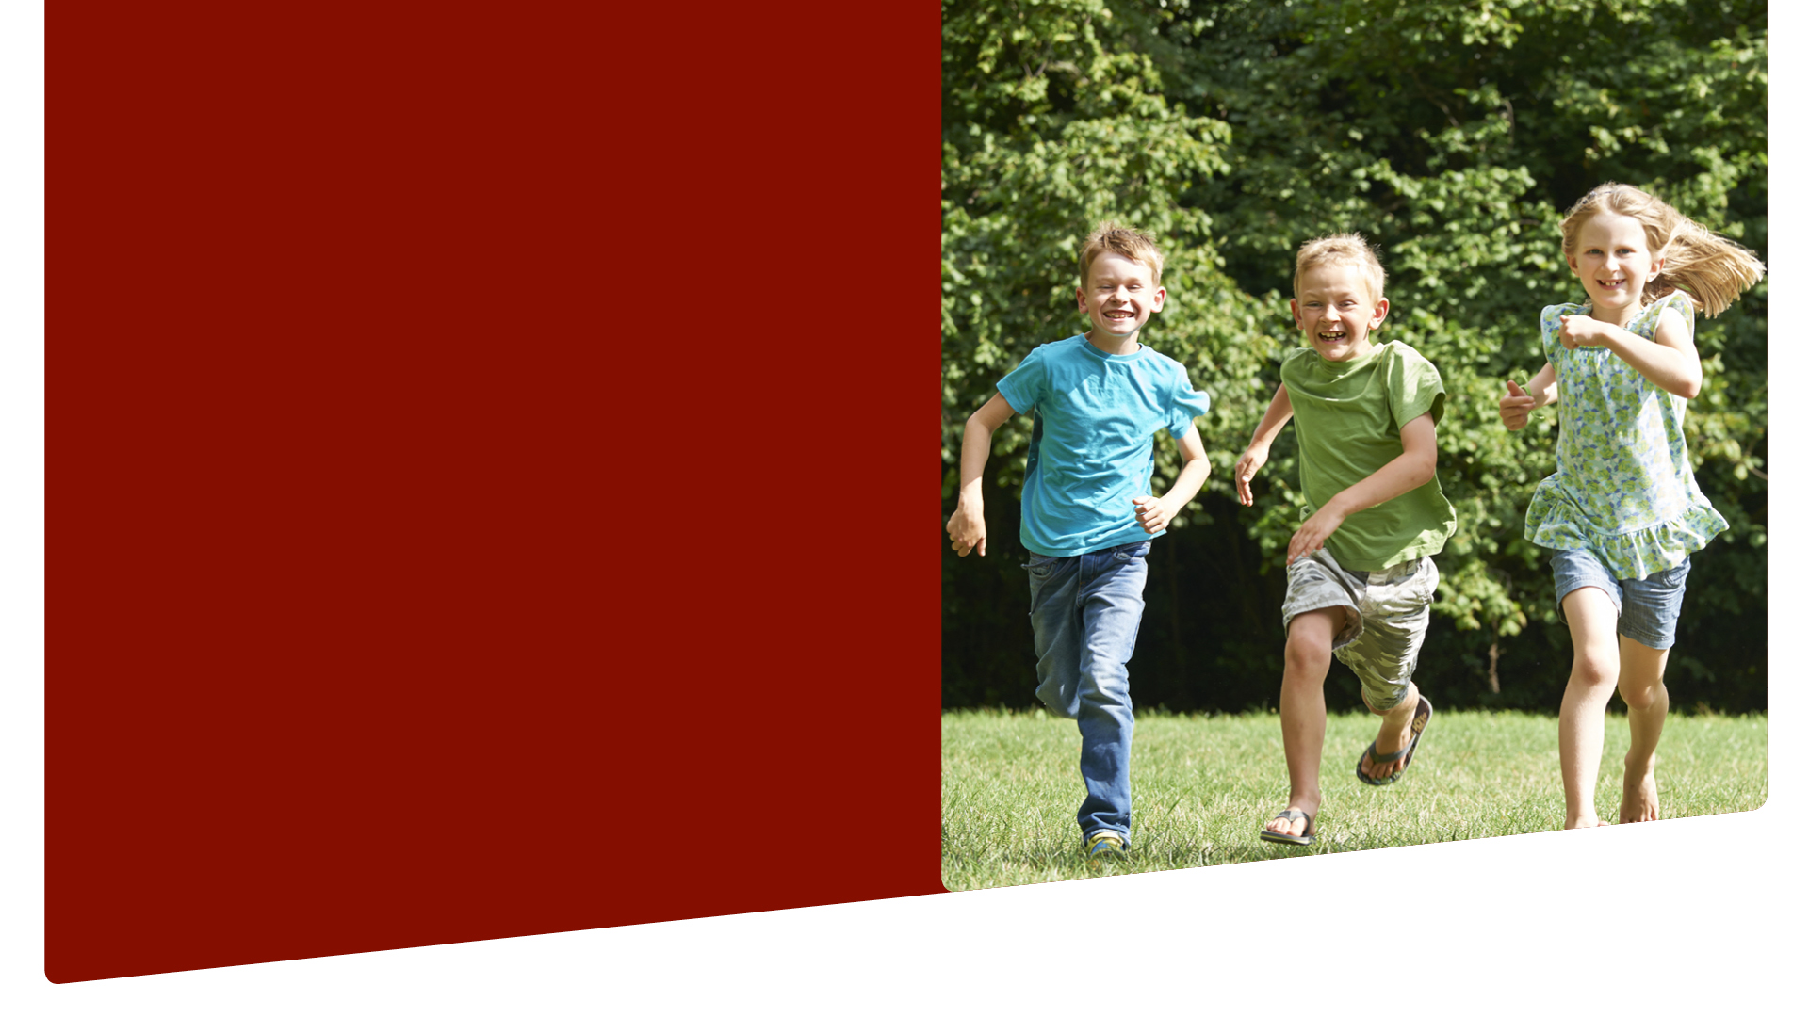

HVAD ER SUNDHED I DIT LIV?
Alle rettigheder forbeholdes af DBU. Mekanisk, elektronisk, fotografisk eller anden gengivelse, kopiering, ændring mv. af nærværende eller dele af nærværende materiale er ikke tilladt uden forudgående skriftlig tilladelse fra DBU.

Slide 4
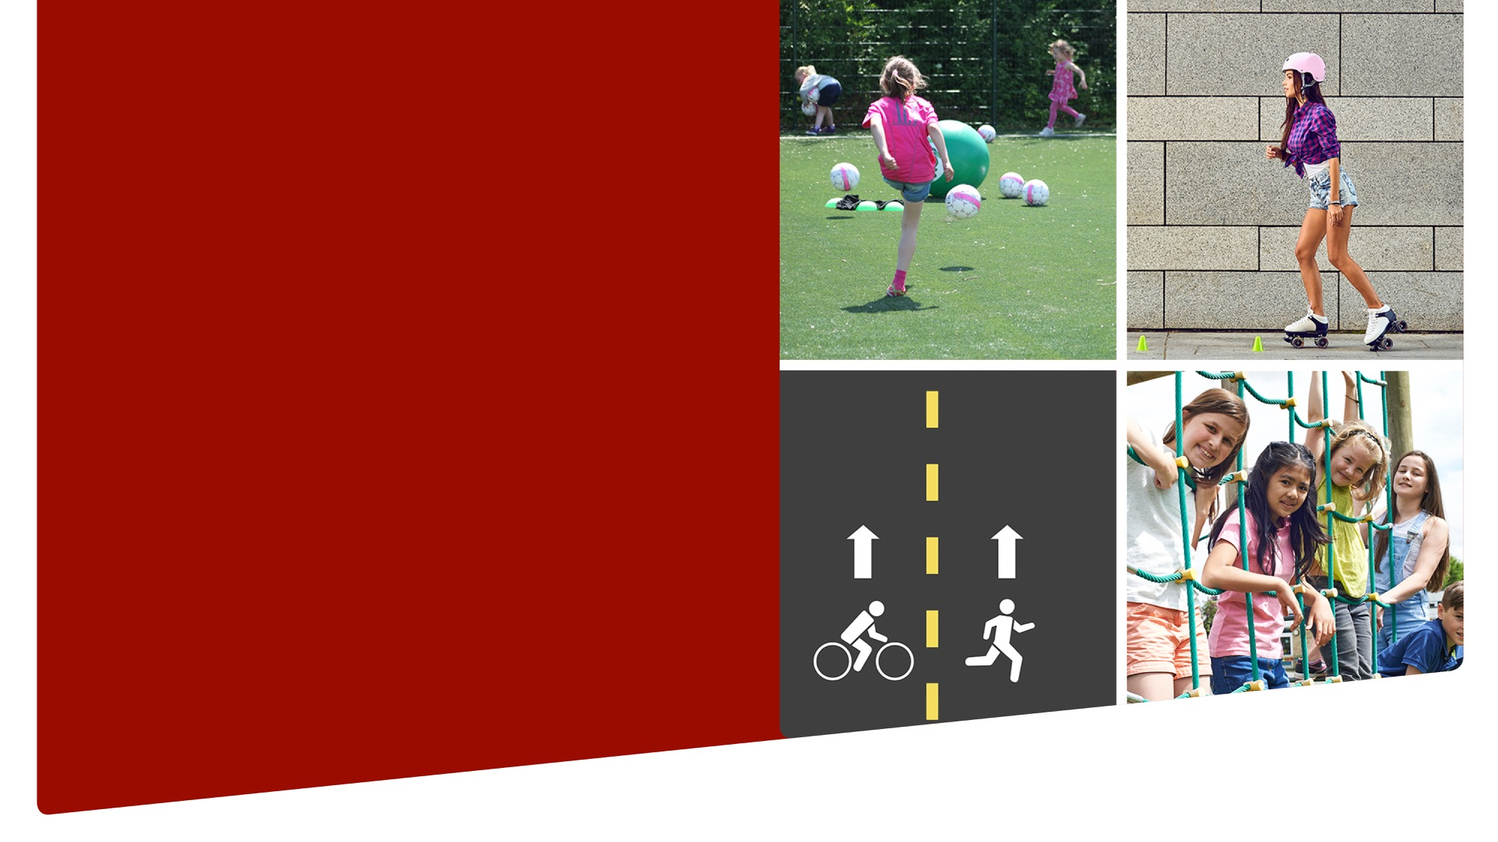

SUNDHED OG BEVÆGELSE I DAGLIGDAGEN
Hvordan bevæger du dig?
Alle rettigheder forbeholdes af DBU. Mekanisk, elektronisk, fotografisk eller anden gengivelse, kopiering, ændring mv. af nærværende eller dele af nærværende materiale er ikke tilladt uden forudgående skriftlig tilladelse fra DBU.

Slide 5
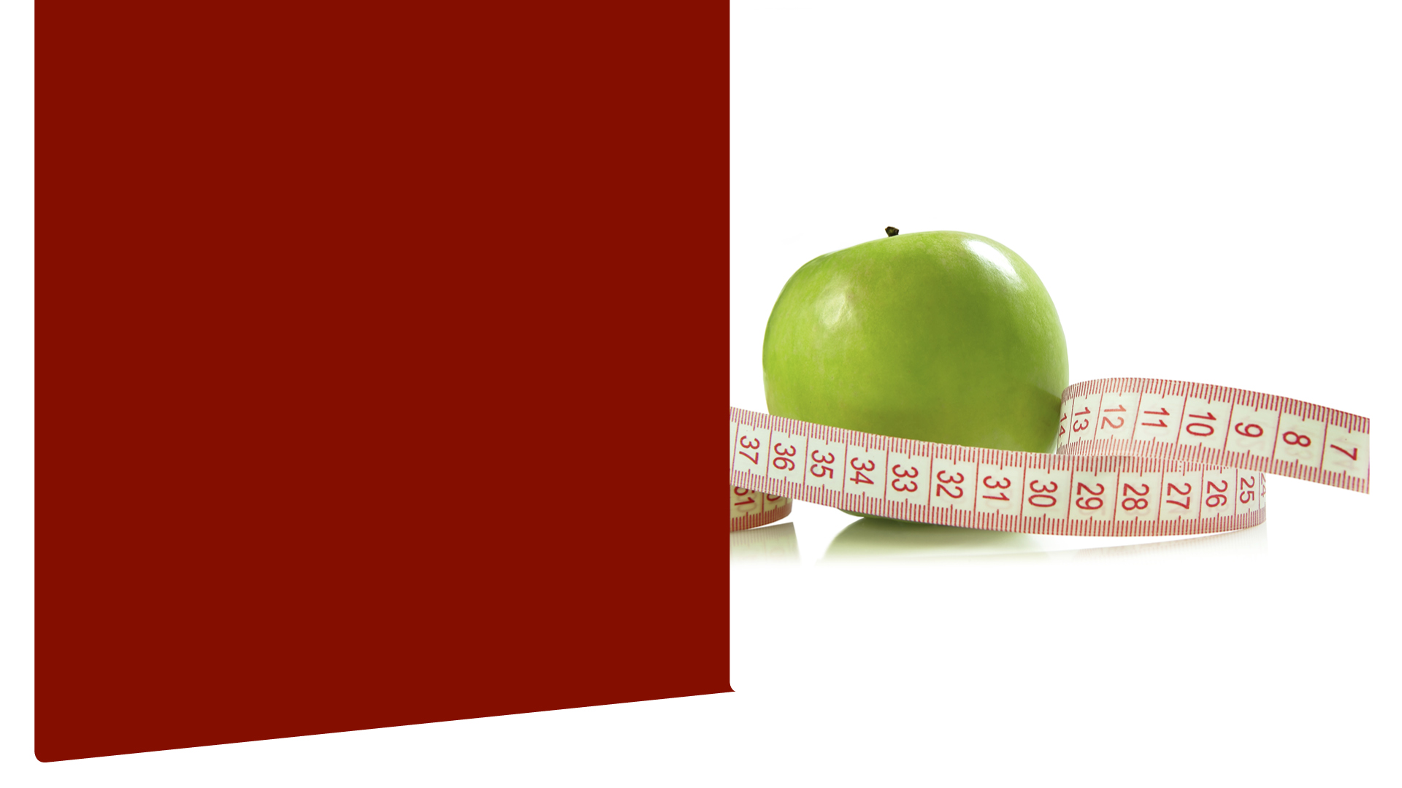

SUNDHED OG KOST
Hvor meget ved du om at spise sundt?
Alle rettigheder forbeholdes af DBU. Mekanisk, elektronisk, fotografisk eller anden gengivelse, kopiering, ændring mv. af nærværende eller dele af nærværende materiale er ikke tilladt uden forudgående skriftlig tilladelse fra DBU.

Slide 6
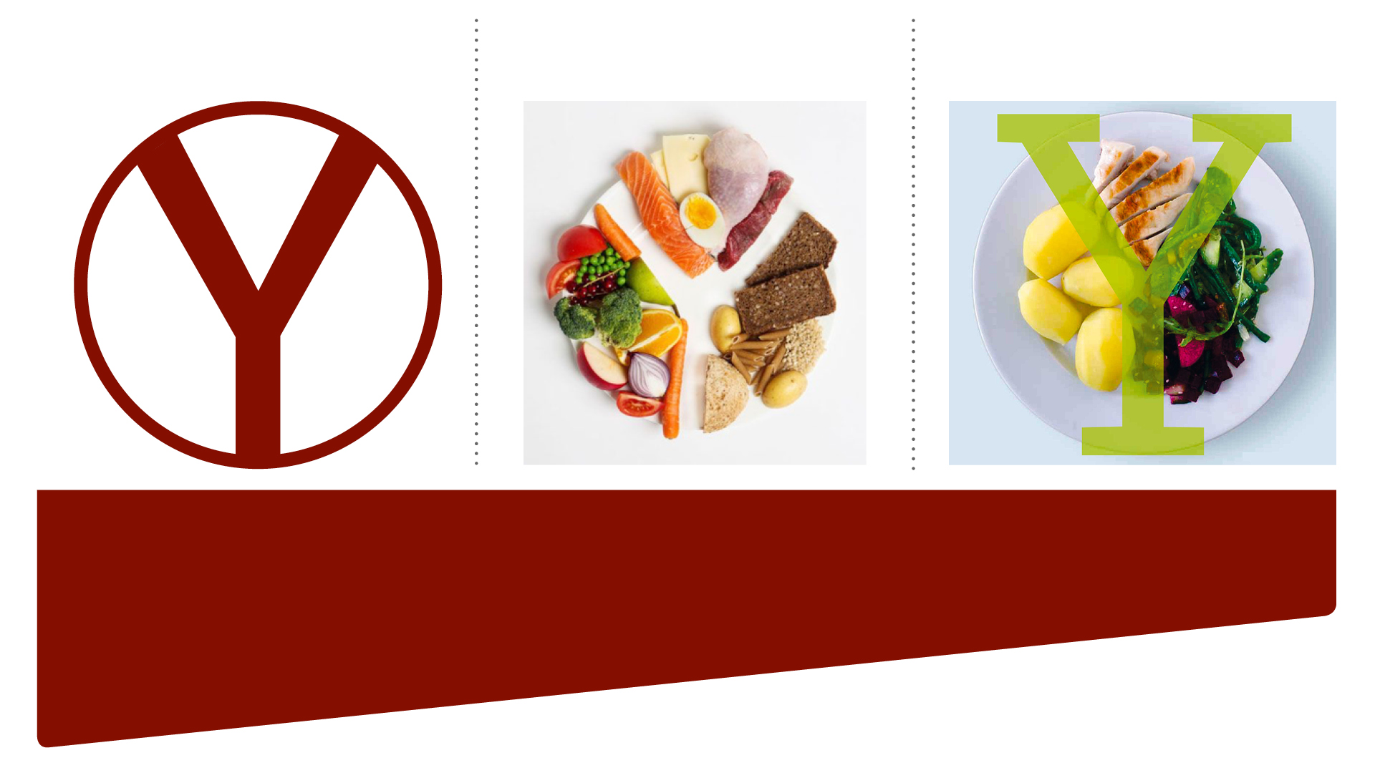
Y-tallerken Y-tallerken, Frokost Y-tallerken, Aftensmad
HVORDAN VED DU, OM DU SPISER SUNDT?
(Billede fra Altomkost.dk)
Alle rettigheder forbeholdes af DBU. Mekanisk, elektronisk, fotografisk eller anden gengivelse, kopiering, ændring mv. af nærværende eller dele af nærværende materiale er ikke tilladt uden forudgående skriftlig tilladelse fra DBU.

Slide 7

Øvelse 1A: Y-tallerken
Varieret kost vil oftest indeholde mange farver.
En Y-tallerken, er med til at sørge for en sund og varieret kost.
Som barn er det ikke altid muligt at bestemme hvad du spiser, men når du selv kan vælge så spis frugt og grønt, da det er med til at holde dig sund og rask.
Spis 3 stykker frugt om dagen (Et æble, en banan osv.)
Spis 3 stykker grønt om dagen (En gulerod, en stor tomat, en portion salat eller lign.
Kig på din Y-tallerken: Har den farver og ser den sund ud?
Alle rettigheder forbeholdes af DBU. Mekanisk, elektronisk, fotografisk eller anden gengivelse, kopiering, ændring mv. af nærværende eller dele af nærværende materiale er ikke tilladt uden forudgående skriftlig tilladelse fra DBU.

Slide 8
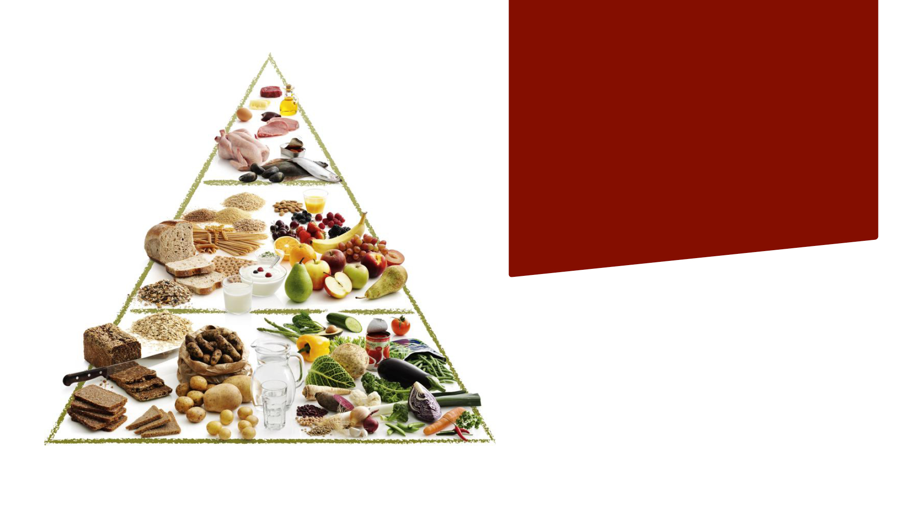
SPIS VARIERET
Øverst: Fisk og kød til musklerne (Protein)
Midten: Frugt, brød, mejeriprodukter
(Vitaminer, kulhydrater og calcium)
Nederst: Fuldkornsbrød, kerner, grøntsager og vand (Vitaminer, kulhydrater, fuldkorn)
8
Alle rettigheder forbeholdes af DBU. Mekanisk, elektronisk, fotografisk eller anden gengivelse, kopiering, ændring mv. af nærværende eller dele af nærværende materiale er ikke tilladt uden forudgående skriftlig tilladelse fra DBU.

Slide 9
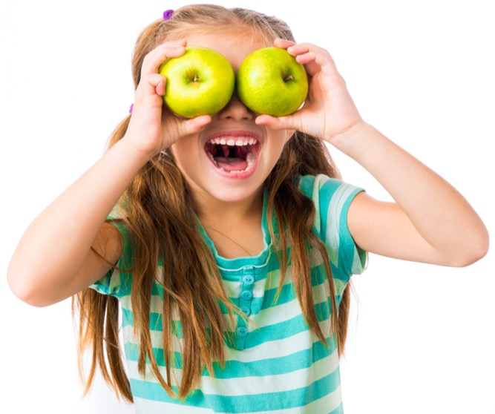
FÅR DU FOR MEGET SUKKER?
Seks ud af ti børn og fire ud af ti voksne spiser for meget sukker.
Over 80 % af sukkeret får vi fra slik, sodavand, is og kager.
Cirka 10 % får vi fra søde morgenmadsprodukter og syrnede mælkeprodukter med tilsat sukker, fx frugtyoghurt.
For meget sukker giver mindre plads til sund mad og øger risikoen for overvægt.
Man kan spare på sukkeret ved ikke at indtage sodavand, slik og kager hver dag.
Alle rettigheder forbeholdes af DBU. Mekanisk, elektronisk, fotografisk eller anden gengivelse, kopiering, ændring mv. af nærværende eller dele af nærværende materiale er ikke tilladt uden forudgående skriftlig tilladelse fra DBU.

Slide 10
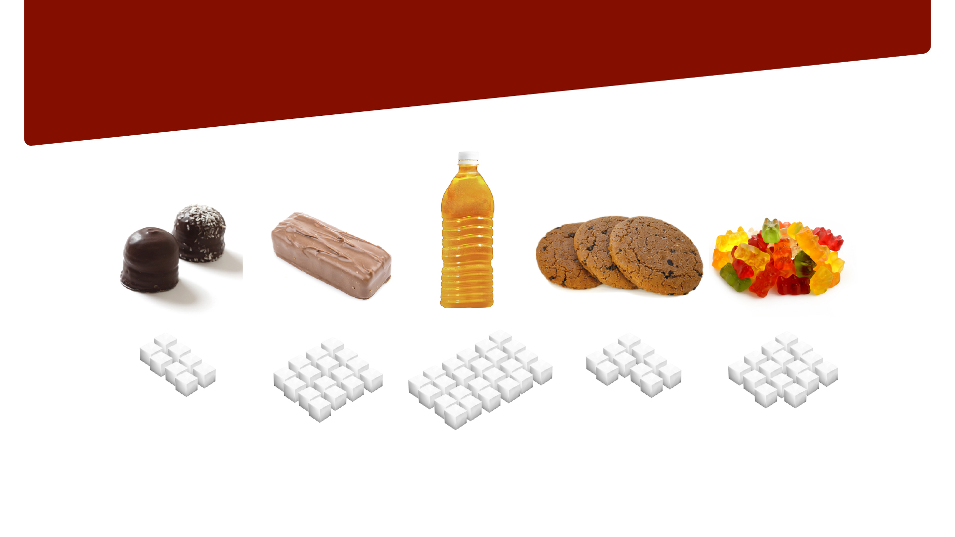
SUKKERINDHOLD I DRIKKEVARER OG USUNDE SAGER
Alle rettigheder forbeholdes af DBU. Mekanisk, elektronisk, fotografisk eller anden gengivelse, kopiering, ændring mv. af nærværende eller dele af nærværende materiale er ikke tilladt uden forudgående skriftlig tilladelse fra DBU.

Slide 11

SÅ MEGET SKAL DER TIL FOR AT
FORBRÆNDE SUKKER
Hvis du vejer ca. 30 kg, drikker en dåse (33cl) sodavand eller saft, kan du vælge en af nedenstående aktiviteter for at forbrænde sukkeret igen:
1. Gå en tur med hunden i 2 timer.
2. Cykle i tre kvarter.
3. Løbe og lege i frikvartererne i en time og et kvarter.
4. Spille fodbold i en halv time.
5. Danse i tre kvarter.
6. Gå op og ned af trapper, tre etager 22 gange – i alt 66 etager.
7. Sidde og sms’e 13 timer i træk.
Jo mere du er aktiv, jo hurtigere kan du forbrænde sukkeret!
Alle rettigheder forbeholdes af DBU. Mekanisk, elektronisk, fotografisk eller anden gengivelse, kopiering, ændring mv. af nærværende eller dele af nærværende materiale er ikke tilladt uden forudgående skriftlig tilladelse fra DBU.

Slide 12
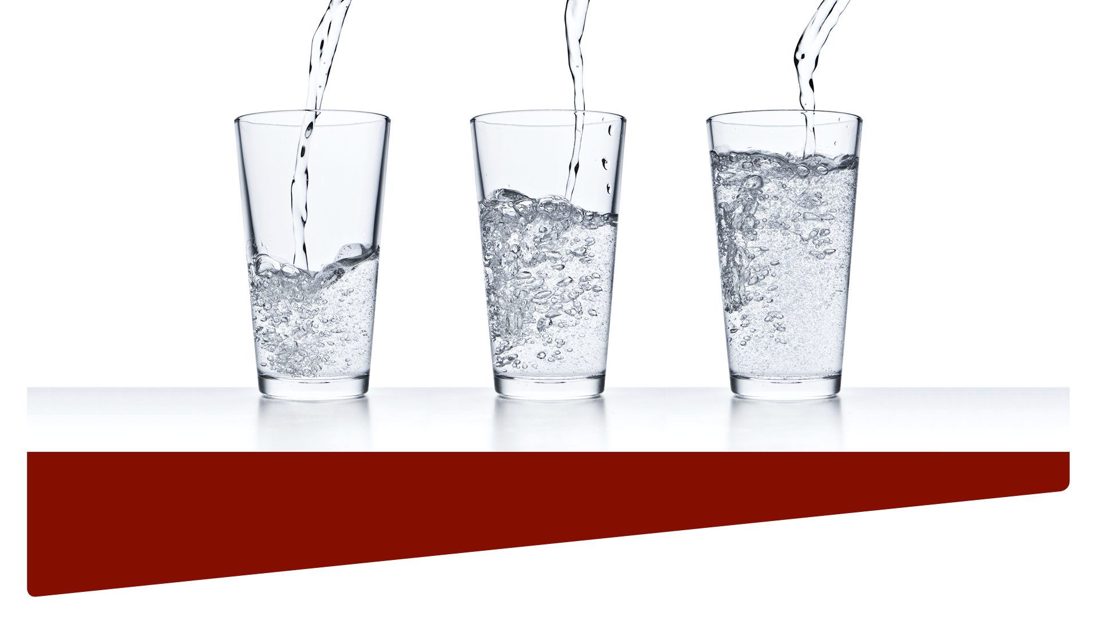
SUKKERINDHOLD I VAND = 0
Alle rettigheder forbeholdes af DBU. Mekanisk, elektronisk, fotografisk eller anden gengivelse, kopiering, ændring mv. af nærværende eller dele af nærværende materiale er ikke tilladt uden forudgående skriftlig tilladelse fra DBU.

Slide 13
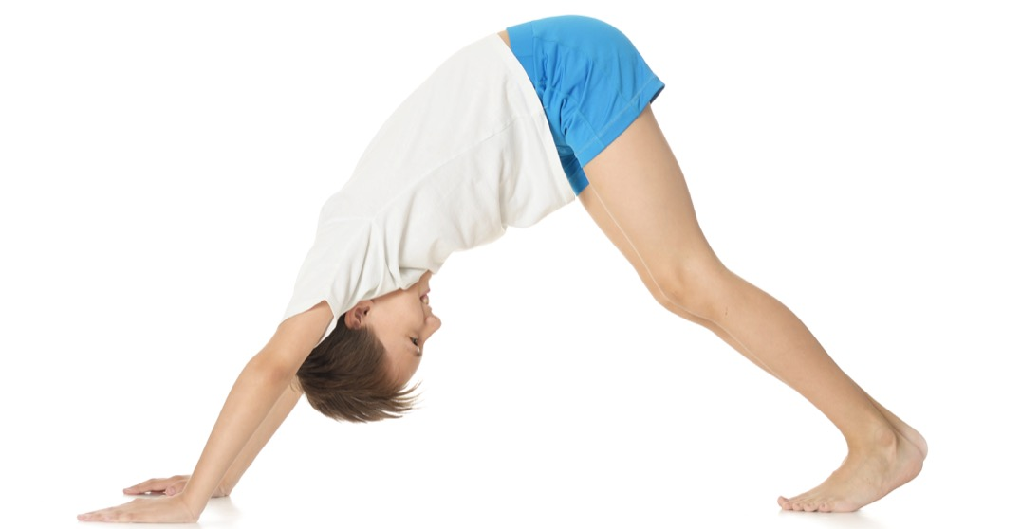
Men sundhed er også bevægelse,
og nu skal vi ud at være aktive …
Alle rettigheder forbeholdes af DBU. Mekanisk, elektronisk, fotografisk eller anden gengivelse, kopiering, ændring mv. af nærværende eller dele af nærværende materiale er ikke tilladt uden forudgående skriftlig tilladelse fra DBU.

Slide 14
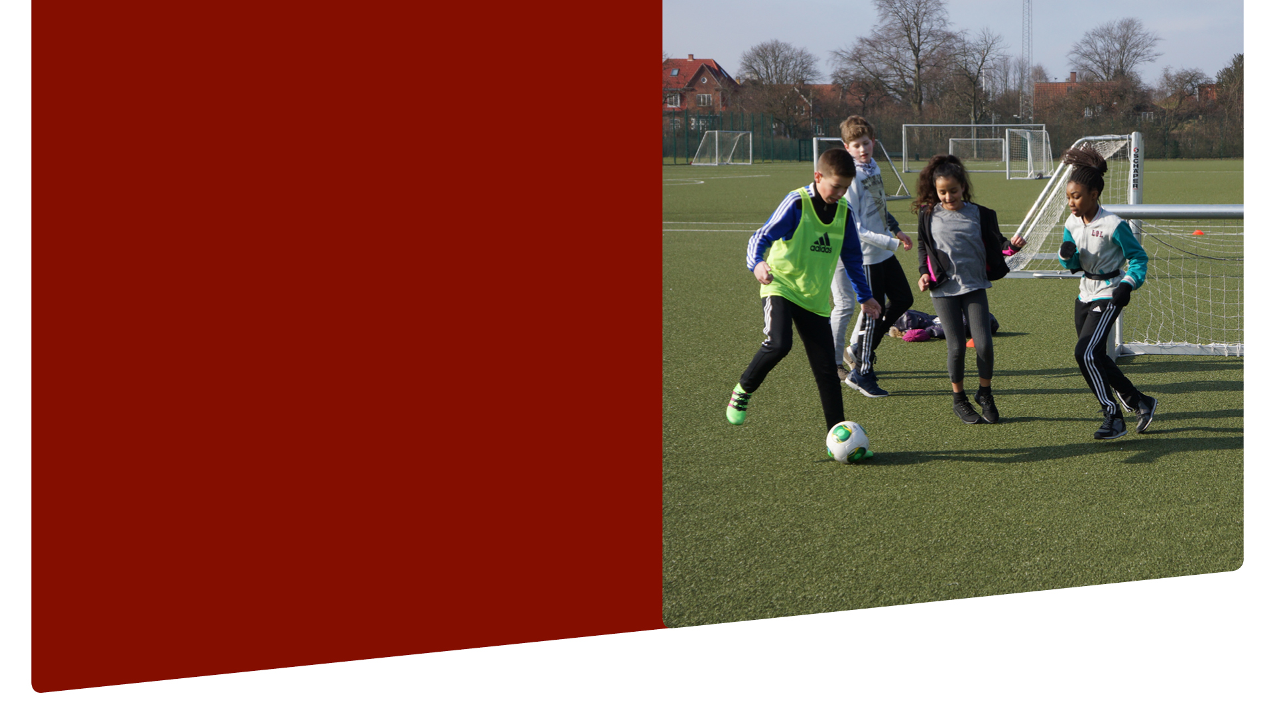
Modul 2: SMÅSPIL & LEGE
Øvelse 2A, 2B & 2C:
’Sund kost - fange’, ’Y-tallerken spillet’ & ’Ståtrold med bold’
Alle rettigheder forbeholdes af DBU. Mekanisk, elektronisk, fotografisk eller anden gengivelse, kopiering, ændring mv. af nærværende eller dele af nærværende materiale er ikke tilladt uden forudgående skriftlig tilladelse fra DBU.

Slide 15

MODUL 3: FYSISK AKTIVITET
– BEVÆGELSE & LEG
Mad er kroppens ’benzin’:
Det er vigtigt at få god energi fra sund mad, da kroppen forbrænder energien, ligesom en bil forbrænder benzin når den skal køre.
Hvis man bliver ved med at fylde benzin i en bil uden at køre med bilen, flyder tanken over og benzinen ryger ud.
Hvis et menneske spiser for meget mad, i forhold til det der er brug for, så ’flyder det ikke over’ og derfor er det vigtigt, at man husker at bruge benzinen/maden. Det kan man gøre ved at bevæge sig.
Alle rettigheder forbeholdes af DBU. Mekanisk, elektronisk, fotografisk eller anden gengivelse, kopiering, ændring mv. af nærværende eller dele af nærværende materiale er ikke tilladt uden forudgående skriftlig tilladelse fra DBU.

Slide 16
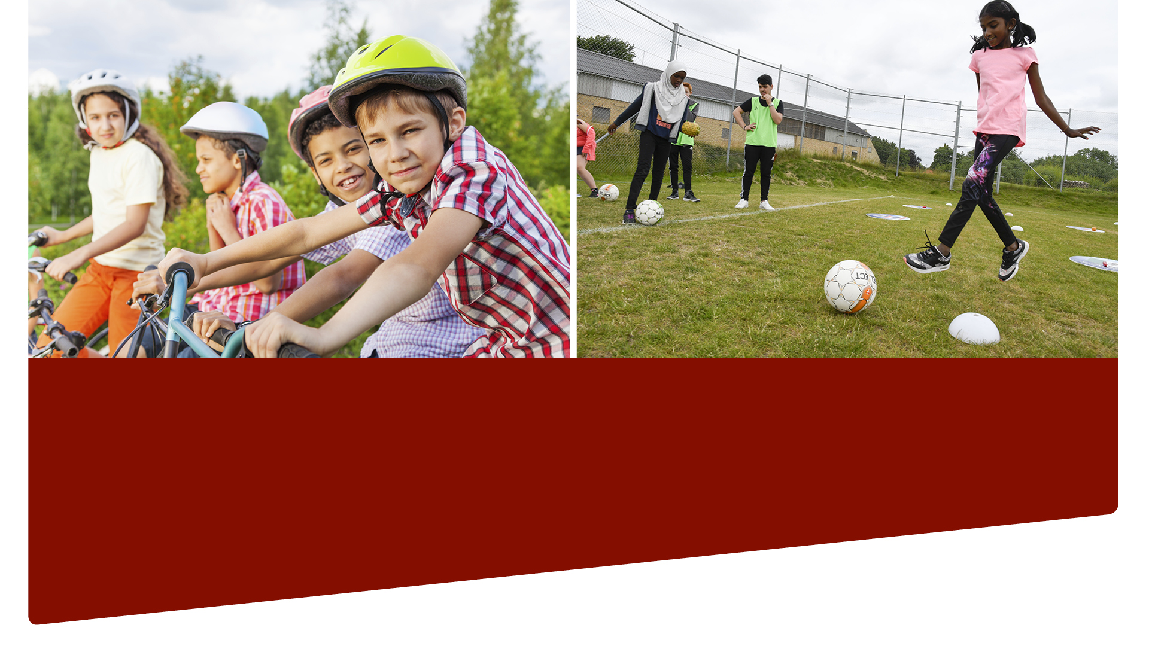
HVORDAN KAN MAN HUSKE AT BRUGE ‘KROPPENS BENZIN’ I HVERDAGEN?
Gå eller tag cyklen til skole
Lav idræt i fritiden (Dans, boldspil osv.)
Aktiv leg, eksempelvis på legepladsen.
Lav aktive lege (Ståtrold, fangeleg, sjippe, hinke osv.)
Gå tur med hunden eller med mor og far
Kan du selv finde på mere?
Alle rettigheder forbeholdes af DBU. Mekanisk, elektronisk, fotografisk eller anden gengivelse, kopiering, ændring mv. af nærværende eller dele af nærværende materiale er ikke tilladt uden forudgående skriftlig tilladelse fra DBU.

Slide 17

FRO-
KOST
Alle rettigheder forbeholdes af DBU. Mekanisk, elektronisk, fotografisk eller anden gengivelse, kopiering, ændring mv. af nærværende eller dele af nærværende materiale er ikke tilladt uden forudgående skriftlig tilladelse fra DBU.

Slide 18

Øvelse 3A & 3B:
’Pulsfange’ & ’Puls på legepladsen’
Alle rettigheder forbeholdes af DBU. Mekanisk, elektronisk, fotografisk eller anden gengivelse, kopiering, ændring mv. af nærværende eller dele af nærværende materiale er ikke tilladt uden forudgående skriftlig tilladelse fra DBU.

Slide 19

AFRUNDING
Hvad har vi lavet i dag?
Y-tallerkener med hjem – hvordan ser mor og fars tallerken ud i aften?
Prøv at måle jeres puls når I går, ser fjernsyn m.m. er der forskel, og kan I slå jeres egen rekord?
Alle rettigheder forbeholdes af DBU. Mekanisk, elektronisk, fotografisk eller anden gengivelse, kopiering, ændring mv. af nærværende eller dele af nærværende materiale er ikke tilladt uden forudgående skriftlig tilladelse fra DBU.

